Slide 1


Современная вузовская библиотека: новая среда, новые условия, новые механизмы интеграции в научный и образовательный процессы
Лапо Петр Михайлович,
генеральный менеджер
Научная библиотека
Назарбаев Университета
Э-почта: piotr.lapo@nu.edu.kz

Slide 2
О человеке
Хороший человек | Плохой человек
Трудолюбивый | Лентяй
Отзывчивый | Эгоистичный
Наглый | Скромный
Вредные привычки | Здоровый образ жизни

Slide 3
О библиотеке
Хорошая библиотека | Плохая библиотека
Объем фонда большой | Объем фонда небольшой
Количество посещений большое | Количество посещений небольшое
Количество книговыдач большое | Количество книговыдач небольшое
Notes:
Инструкция о формировании фонда библиотеки государственной организации образования Республики Казахстан
Утверждена приказом Министра образования и науки Республики Казахстан
от 18 июля 2003 года № 508

Slide 4

Факторы качества
библиотечного обслуживания
Качество
Управление информацией
Воздействие Обслуживания
Симпатия
Охват информации
Библиотека
как место
Восприимчивость
Удобство
Уверенность
Легкость навигации
Полезное пространство
Надежность
Своевременность
Символ
Техническая оснащенность
Убежище
Уверенность в себе
Notes:
Применяя в области библиотечного дела модель оценки качества услуг SERVQUAL (Service Quality «качество услуг»), разработанной в 1980-х гг. для коммерческого сектора экономики, можно утверждать, что наиболее существенными факторами обеспечения качества библиотечно-информационного обслуживания с точки зрения пользователей библиотек являются 1) возможности управления информацией (объем доступных информационных ресурсов, удобство их использования и навигации среди них, своевременность получения необходимой информации, предоставляемое оборудование, уверенность пользователя в собственных силах при поиске нужной ему информации и т.п.); 2) привлекательность библиотеки как физического пространства (удобство расположения здания библиотеки, привлекательный дизайн помещений библиотеки, эргономичность рабочих мест пользователей, ощущение пользователем комфортности и безопасности во время пребывания в библиотеке, восприятие пользователем библиотеки как символа общения, знания и культуры); 3) воздействие обслуживания (персонала библиотеки) на пользователя (благожелательное отношение сотрудника библиотеки к пользователю, его восприимчивость к информационным запросам пользователя, его уверенность и надежность при выполнении пользовательского запроса и т.п.). Parasuraman, A, V A Zeithaml and L L Berry, "SERVQUAL: A Multi-item Scale Measuring Consumer Perceptions of Service Quality" // Journal of Retailin. 1988. Vol 64. № 1. P. 12-37.
Emerging Tools for Evaluating Digital Library Services: Conceptual Adaptations of LibQUAL+ and CAPM / Fred Heath, Martha Kyrillidou, Duane Webster, Sayeed Choudhury, Ben Hobbs, Mark Lorie and Nicholas Flores // Journal of Digital Information,. 2004.Vol 4, № 2. - Режим доступа: http://journals.tdl.org/jodi/article/viewArticle/102/101
4

Slide 5
Информационные революции
Появление письменности (1700 лет до н.э.)
Развитие книгопечатания (около 1440 г.)
Появление электронных средств связи (1840-е гг.)
Компьютеры и телевидение (середина 1940-х гг.)
Революция в телекоммуникациях (1990-е гг.):
  Распространение персональных компьютеров
  Приобщение населения к информационным технологиям
  Широкое внедрение мобильной связи
  Развитие сети Интернет
  Взаимопроникновение сервисов Интернет.

Slide 6
6-я Информационная революция
«Это не революция в технике, оборудовании, технологии, программном обеспечении или скорости. Это революция КОНЦЕПЦИЙ. До сего дня, в течение уже пятидесяти лет, информационная революция была сосредоточена на данных - их сборе, хранении, передаче, и представлении. Она сосредоточилась на букве «Т» в ИТ. Следующая же информационная революция задает иной вопрос: Каков СМЫСЛ информации, и в чем ее НАЗНАЧЕНИЕ? Это приводит к переопределению задач, которые должны исполняться с помощью информации, а затем - и к переопределению институтов, исполняющих эти задачи»
(The Next Information Revolution by Peter F. Drucker. Forbes ASAP, August 24, 1998)

Slide 7
6-я Информационная революция
«Современная интеллектуально-информационная революция (СИИР)»
(Товстых Л.Е. Современная интеллектуально-
информационная революция и возрастание роли информации
и знаний. // «Информационные ресурсы России» №4, 2005)

Slide 8
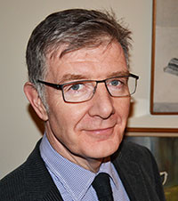
Думать о технологиях: Думать по-другому
LITA (Ассоциация библиотечных
и информ ационных технологий),
Альбукерк, Нью-Мексико,
США, 7 ноября 2014г.
Лоркан Демпси (Lorcan Dempsey),
Вице-президент OCLC, руководитель отдела
научных исследований и главный стратег

Slide 9
Наука, учеба и информационное поведение формируется и реформируется сетью
Библиотеки поддерживают это новое информационное поведение своих пользователей и работают над тем, чтобы связать свои службы с новой средой
Это требует от нас думать о технологиях… особым образом
Lorcan Dempsey, Thinking About Technology: Differently, 2014

Slide 10
Наличие децентрализованной сети
Web-сайт
Университетская библиотека
Расцепленное общение
Внешние ИР
Облачные источники
Lorcan Dempsey, Thinking About Technology: Differently, 2014
Notes:
Lorcan Dempsey
2014
7 November 2014
Thinking About Technology: Differently
2014 LITA Forum, 5-8 November 2014, Albuquerque, New Mexico (USA).
(.pptx: 10.7MB/61 slides)
http://www.oclc.org/content/dam/research/presentations/dempsey/dempsey-technology-differently-lita-2014.pptx
View on SlideShare

Slide 11
ArchivesGrid
WorldCat
Метаданные
Summon
Scirus
Blogs
Suncat
Europeana
Каталог
Mobilepp
RSS
Ethos
Proxy Toolbar
Linked Data (Catalog)
Dspace
OAI-PMH (Dspace)
Discovery
Службы
Proxy Widgets
Внешние ИР
Library APIs
Z39.50
Данные
Jorum
Цифровой архив

Slide 12






Расцепленное общение
Flickr
Blogs
Facebook
Twitter
Google
Youtube
Discovery
База знаний
Облачные источники
LibGuides
Resolver

Slide 13
Задачи современной университетской библиотеки
В области научных исследований:
  участие в формировании и функционировании виртуальной научной среды
  управление научными данными и обеспечение их сохранности
  анализ контента текста и данных
  защита авторских прав
  сопровождение научной публикационной активности
  сопровождение географических информационных систем
  (другие области в настоящее время определяются в процессе их обсуждения фокусными группами с исследователями)
Курт де Белдер (Kurt De Belder) «Трансформация университетской
библиотеки», 10 мая 2013г.

Slide 14
Задачи современной университетской библиотеки
В области обучения:
  участие в формировании и функционировании виртуальной образовательной среды
  создание репозитория авторефератов и диссертаций
  интеграция занятий по информационной грамотности в учебную программу вуза
  участие в сопровождении хранилища открытых курсов (OpenCourseWare)
  участие в сопровождении массовых открытых онлайновых курсов (MOOCS)
  организация в читательской зоне библиотеки библиотечных центров образования (Library Learning Centres)
Курт де Белдер (Kurt De Belder) «Трансформация университетской
библиотеки», 10 мая 2013г.

Slide 15
Инструменты современной университетской библиотеки
В области научных исследований:
  Платформы и БД научной информации ScienceDirect, SpringerLink, ProQuest Dissertations and Theses — Full Text, ЭБД РГБ и др.
  инструменты управления библиографической информацией EndNote, RefWorks, Mendeley, CiteULike, Zotero
  Наукометрические БД Web of Science, Scopus
  Научно-аналитические системы InCites, SciVal, PURE
  Системы поддержки виртуальных представительств научных журналов OJS и др.
  Курсы «Академическое письмо», «Как опубликовать свою статью в престижном научном журнале»
  и др.

Slide 16
Инструменты современной университетской библиотеки
В области обучения:
  Сопровождения институциональных репозиториев (ИР) (Dspace, FEDORA, ePrints и др.)
  инструменты федеративного поиска информации EDS EBSCO, Summons ProQuest, Primo Elsevier и др.
  Системы аутентификации и авторизации пользователя
  EZ-Proxy, Shibboleth и др.
  Системы ведения тематических путеводителей LibGuides, MyLibrary, SubjectsPlus, LibData и др.
  и др.

Slide 17
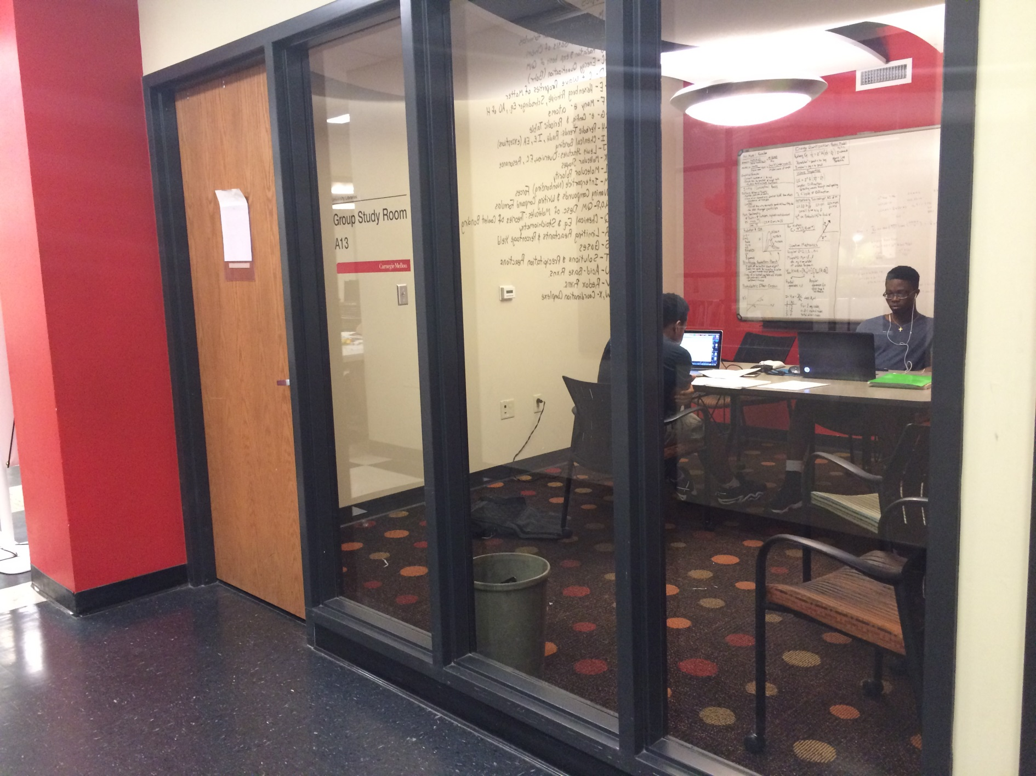
Библиотечное пространство

Slide 18
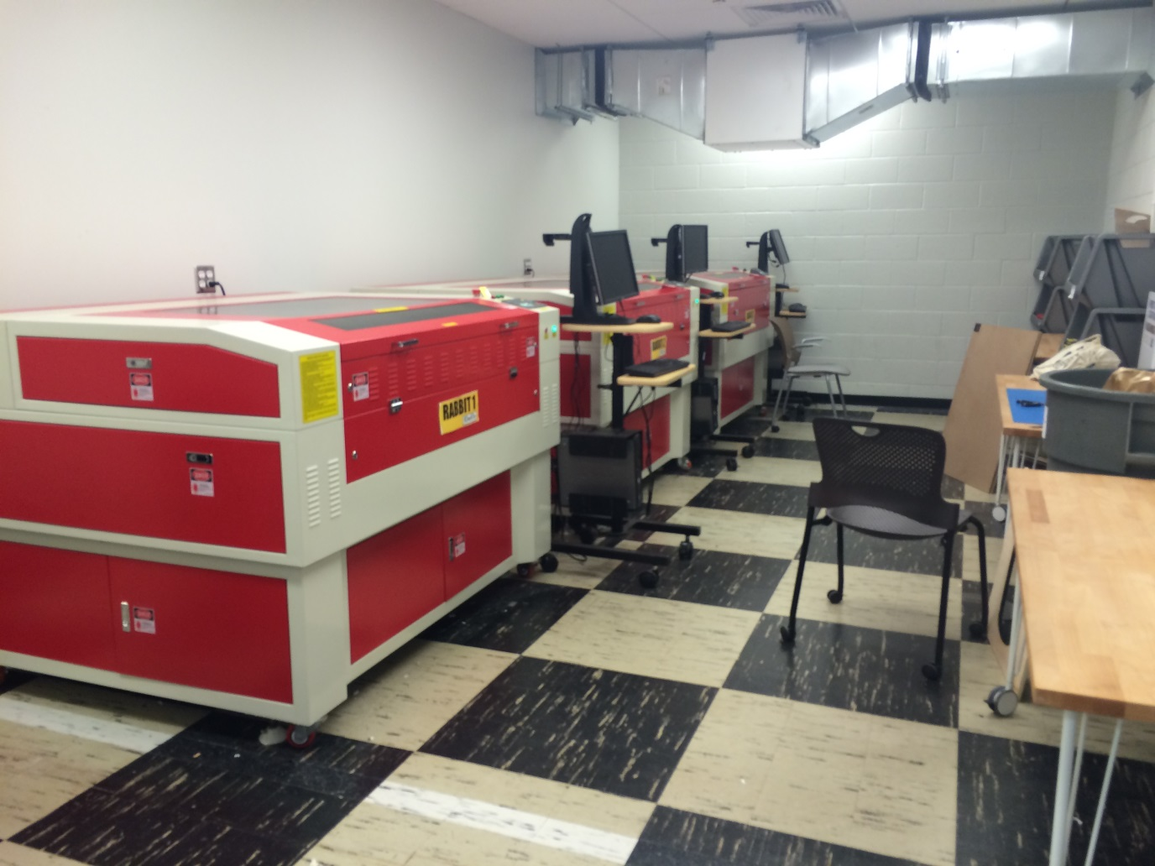
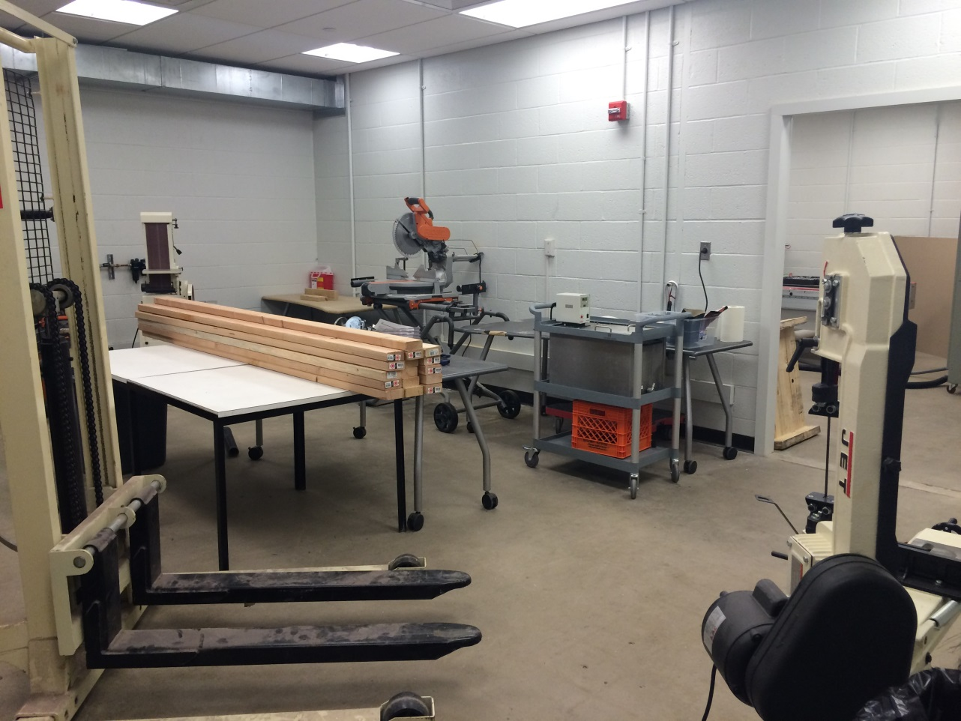
Библиотечное пространство? Да

Slide 19
Спасибо за внимание!

